Slide 1

SOCIETE D’INVESTISSEMENT PARTENAIRE DES PME-PMI

Slide 2
EXECUTIVE SUMMARY
Stéphane LIPP, et son équipe de professionnels, propose de construire une société d’investissement de rendement dédiée aux besoins immobiliers des PME-PMI avec un horizon d’accompagnement à long terme.
2. L’objectif est de constituer un portefeuille de biens immobiliers professionnels dégageant un couple rentabilité/risque hors norme de 10/10.
Gouvernance d’entreprise : ► Direction générale en charge des opérations
► Comité d’investissement de validation & contrôle
Recherche de Associés-Propriétaires : Actionnaires majoritaires
► Capitaux propres totaux investis sur période de 5 ans
► 264M€
5. Sortie en A5 : ► Cotation boursière, avec montée au capital du managt
► TRI moyen en A5 : 27,5% (valorisation 611M€)

Slide 3
Fondements du projet : tendances lourdes de la Société française :
« Focus on core business » : Sortie des actifs non stratégiques
Mutations économiques : Besoins de renforcement des structures de bilan (crise)
Besoins de diversification des sources d’endettement
Besoins de favoriser la croissance organique/externe (financement)
Désintérêt des investisseurs institutionnels pour les actifs immobiliers « non-prime »
Sources d’opportunités
Papy boom : Rotation de l’actionnariat Ventes/transmissions en augmentation
VE + immobilier = PV souvent trop élevé ⇒ besoin d’externalisation

Slide 4
INTERETS PME
- Sortie immobilier bilan
- Accompagnateur LT**
- Souplesse contractuelle
- ▲dispo, ▼dettes
- ▼ immo=Vente facilitée
- ▲ moyens/core business
Genèse
MARCHE
- Rareté sources financements
- Dégradation structures bilan
- Mutations = accél. adaptation PME-PMI
- Peu d’investisseurs en « non prime* »
OBSERVATIONS
- Focus core business
- Mutation modèles économiques
- Standardisation invest. Institut.
- Aug. Vente entrep.
RESULTANTE
- Besoin structurel d’un accompagnateur long terme des PME-PMI
- Besoin de structuration du marché immo des PME-PMI
INTERETS ASSOCIES
- Nlle classe d’actif
- TRI 28,5%
- Création d’Alpha
+
=
►
CAPSTONE
INTERETS INVESTISSEURS
POST-IPO
- Alpha/ss jacent
- Couple renta/risq 10/10
- Baux LT (visibilité CF)
- Rdt locatif élevé
- Détention LT
- Non spéculatif/contra-cycle
*Immeuble « Prime » : construction standardisée, excellente localisation/marché mature, bail AAA
**LT : long terme

Slide 5
Approche marché
Démarche classique
Démarche Capstone
Investisseurs
CAPSTONE
Immobilier Prime
PME-PMI / Portefeuille PME
Locataires/baux AAA
- Grands groupes
- PME importantes
Sous-jacent immobilier
- Baux LT
- Qualité de l’emplacement
- Rentabilité

Slide 6
Sources de création de valeur
Création de valeur Managériale
1- Qualité de la gestion en terme de sélection d’actifs et de gestion active du portefeuille
2- Structuration d’équipes régionales : Base de connaissances locales
3- Management actionnaire : Intérêts corrélés (vs asset managers)
4- Création d’alpha : Par rapport au sous-jacent immobilier
Création de valeur Financière
1- Création d’un portefeuille de rendement élevé récurrent LT diversifié (notion d’actions-obligations)
2- Couple rendement/risque 10/10
3- Constitution portefeuille (baisse taux capitalisation d’ensemble)
4- Cotation boursière (liquidité + baisse de la dette)
Création de valeur Immobilière
1- Réduction du risque par :
● Nombre investissements (dispersion)
● Diversification sectorielle de nos clients-locataires
● Diversification des types d’actifs (bureaux, commerces…)
● Diversification géographique
2- Conversion à terme : Added value
3- Ventes opportunistes : Capital Gain (avt.après conversion sites)
Modèle économique

Slide 7
SOMMAIRE
  Expertise - L’équipe dirigeante
  Marchés financiers & Positionnement de Capstone
  Plan Stratégique
  Management
  1. Modèle économique
  2. Gouvernance d’entreprise
  Couple rendement/risque
Business Plan
  1. Méthode & hypothèses
  2. Comptes consolidés, plan de financement
  3. Investissement & perspective
Premières opérations d’investissements sécurisées
Annexes

Slide 8
Expertise – L’équipe dirigeante
Stéphane LIPP, 37 ans
Président Directeur Général – porteur du projet
CV
PRESIDENT
Capstone Properties – France
Depuis 2009
Promoteur/investisseur immobilier d’entreprise
DIRECTEUR DE L’INVESTISSEMENT
DTZ Jean Thouard – France
2008
DIRECTEUR PAYS
Wal*Mart – Angleterre
2006 - 2008
Dir. Benelux – 2007/2008 ; Dir. Europe de l’Est – 2006
Promotion de bâtiments industriels
DIRECTEUR IMMOBILIER
Financière Norbert Dentressangle – France
2004-2006
Développement société foncière privée
1er axe : portefeuille 350M€ d’actifs
2ème axe : promotion (100 000m²/an environ)
CONSULTANT CONSEIL
CB Richard Ellis – France
1999-2004
GERANT - FONDATEUR
Sole trader – Angleterre
1998-1999
Maitrise d’ouvrage/rénovation appartement
FORMATIONS
College of Business Administration – 1995-1998
- European Business School, 1998, Londres - Angleterre
- Fordham University, 1995-1997, New York – USA
Ecole Supérieure de Commerce, 1993-1994
ESCRA-ISCAM
CNAM (Conservatoire National des Arts et Métiers)
- Diplôme de droit des affaires européen, 1995
- Diplôme de droit des affaires français, 1993
Expertises

Slide 9
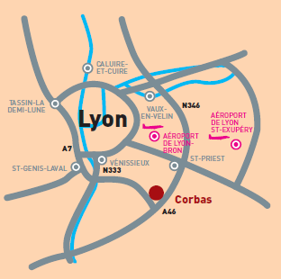
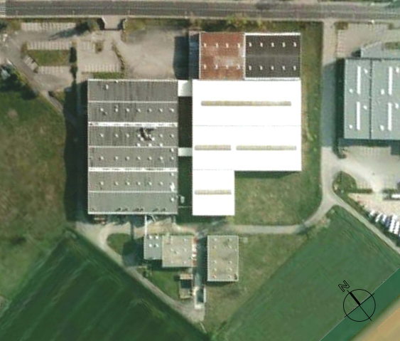
Stéphane LIPP – référence entrepreneuriale
Développement en cours – Corbas EcoParc
Acquisition en 2008 d’un site industriel à convertir
4.5 hect. à Corbas (Lyon)
Investissement initial 4.3M€
Financement Crédit Agricole 3.9M€, soit 92%
(contrat hypothécaire @ 1.53%, report capital et intérêts)
Investissement personnel 370 k€
Propriétaire à 100% via Capstone Properties SAS (holding)
Investissement total 12.5M€
Réalisation d’une plateforme de messagerie de 12 000m² environ
260 emplois stables anticipés (négociation en cours)
Expertises

Slide 10
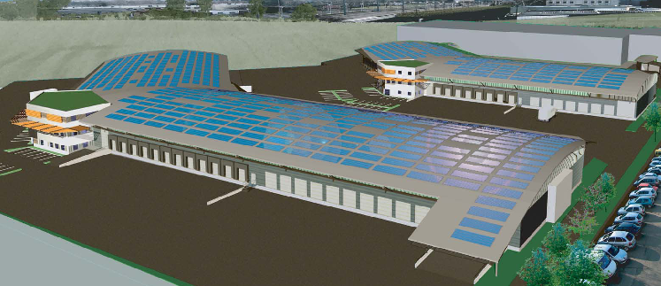
Corbas EcoParc
- Projet totalement monté et géré par Capstone
- Variantes de plans d’aménagement réalisés par Capstone
Loyer annuel HT HC projeté : 1.1 M€
Rentabilité locative brute projetée :
9.18% < projet < 9.60%
Marge brute : 14.70% < projet < 26.80%
Tri / 3 ans : 70% (si sortie en 2011)
Expertises

Slide 11
Equipe dirigeante & organisation (4 personnes – identités confidentielles à ce stade)
Martin Prechner, 60 ans (anglais) (rejoint Capstone jan. 11)
Directeur comptabilité & asset mgt
Dir. financier export/contrôle gestion, filiale immo Wal*Mart
Administration financière
- Comptabilité & fiscalité
- Financement
- Analyse financière
- Asset management
Juridique
- Structurations
- Standardisation contractuelle
- Assurances
Gestion commerciale
- Prospection clientèle, foncier, portefeuille
- Animation BU régionales
- Relation clients en parc
Directeur financier & fiscal, 35 ans
Actuellement dir. financier d’un holding financier
Equilibres :
Cumul des compétences maitresses
Variété des formations et expériences
Mixité des âges
Equipe multi-cultures
Complémentarité des tempéraments
Direction
Directeur général adjoint, 50 ans
Actuellement dir. immo d’un grand groupe indust.
Directeur juridique, 35 ans
Actuellement dir. juridique d’un holding industriel
Expertises

Slide 12
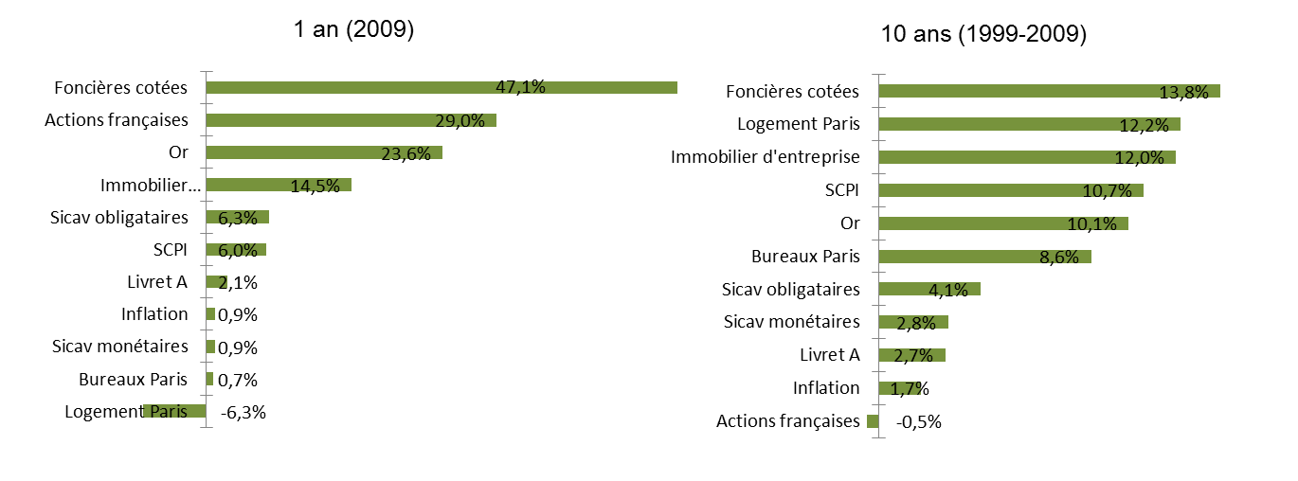
Marchés financiers & Positionnement de Capstone
Comparaison entre placements – source IEIF
Selon les TRI décroissants
Marchés financiers & positionnement de Capstone
Rq: Structure des revenus des foncières cotées : Récurrents (loyers) + exceptionnels (arbitrages d’immeubles).
► Détention moyenne : 4 à 6 ans
► Rentabilité locative brute : 5 à 7% (revenus récurrents)
► La rentabilité globale constatée = 13% ► récurrent + levier (moy 20/80) + arbitrages (sujet à cycles = volatilité)

Slide 13
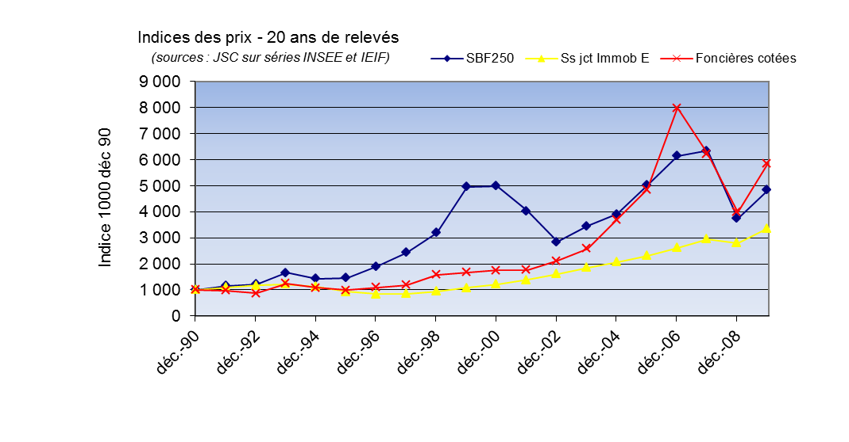
Indices des prix, coupons réinvestis
Marchés financiers & positionnement de Capstone
Rendements/Risques

Slide 14
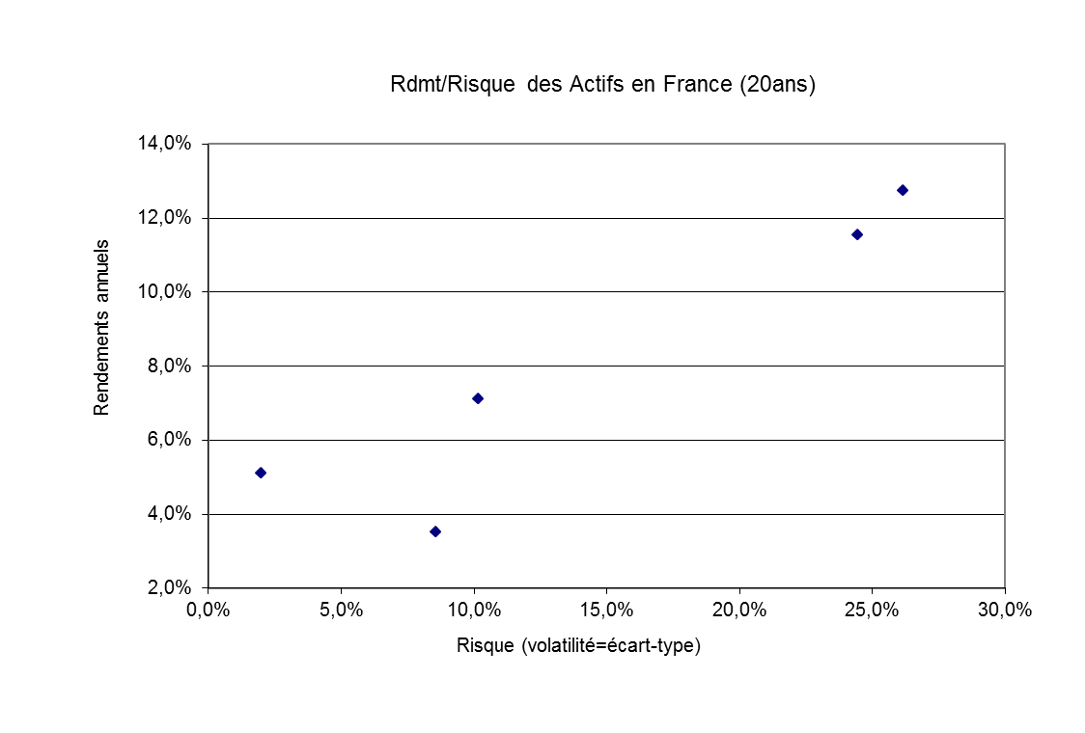
Positionnement cible de Capstone
Foncières cotées
Capstone
10/10
SBF 250
♦
Création Alpha / Ss jacent IE de 3%
Immo. Entreprises
Marchés financiers & positionnement de Capstone
Obligations
Immo. résidentiel
Réduction volatilité de 16%

Slide 15
PLAN STRATEGIQUE

Slide 16
Plan stratégique
Concept : ► Investissement dans les actifs immobiliers des PME-PMI
Par l’externalisation des actifs directement auprès des PME-PMI (75%)
Par l’acquisition de portefeuilles dont les locataires sont des PME-PMI
Par la réalisation de constructions clé-en-main pré-loués
Par la reconversion de sites au terme des baux
► Constituer un portefeuille diversifié de rendement
offrant une grande visibilité (baux longs)
Doté d’un couple rentabilité/risque robuste
► Détention à long terme
► Désendettement progressif
► Aucune démarche spéculative
Objectif financier : Générer des cash-flows récurrents, prévisibles, pérenne et en augmentation constante.
Plan stratégique

Slide 17
Cibles : - Actifs « non prime », ► hors champs des investisseurs institutionnels
- Rentabilité locative brute initiale : Fourchette 8%-12%
- Diversification sectorielle (cf Constitution stratégique du portefeuille)
- Diversification géographique
- Pleine propriété
- Absence de pollution lourde / autorisations préfectorales complexes
- Travaux à effectuer acceptables pour optimisation opérationnelle
- En France, Belgique (similitude de la structure des baux)
Méthodes : - Acquisitions unitaires/portefeuilles directement auprès de PME (75%)
- Externalisations de portefeuilles diversifiés/invest. (mono/multi locataires PME)
- Acquisition de bâtiments à convertir pour mise en location mono/multi-loc.
- Acquisition de fonciers en vue de réaliser des clé-en-main locatif longs
► Positionnement unique (en Europe et aux USA)
► Réponse à un besoin structurel de l’économie
► Caractère contra-cyclique du portefeuille
Plan stratégique

Slide 18
MANAGEMENT

Slide 19

1. Modèle économique
A – Approche marché
Notre jugement des fondamentaux essentiels pour une acquisition
1- Emplacement géographique
- Capacité de relocation du site
- Polyvalence de reconversion du site
2- Qualité financière du locataire
- Capacité d’absorption des loyers par le locataire, sans mettre en péril la pérennité de son activité à LT
3- Valeur actif vs Prix de vente
- La valeur de l’actif doit nous apparaitre bien supérieur au PV
- Rentabilité locative brute immédiate > 8%
4- Dette/actif
► = f (durée du bail, emplacement, type de bien, volatilité)
Management

Slide 20
B – Structure
Isis
(management)
Associés Propriétaires
CAPSTONE
Commercial
Foncière
Prospection directe et indirecte + gestion de la relation avec les « clients locataires » du parc.
Organisation régionale en BU (connaissance locale).
Foncière long terme.
1 immeuble = 1 sté.
Dettes bancaire localisées dans filiales opérationnelles.
Management

Slide 21
C – Organisation métier
Centralisation Gestion, Décisions
Outils : - Logiciel de comptabilité Cégid (passerelles avec Taliance)
- Logiciel d’asset management Taliance
- Server et back-up logé chez IBM (cloud computing)
Liens logiciels de gestion
Suivi activités commerciales
Direction Générale
- 5/6 personnes (1) (spécialistes & opérationnels)
- Compétences à fortes VA couvertes dans DG
- Coût structure centrale très contenu (salaires, loc. siège, IT)
Région économique 1
- 1 Directeur provenant des réseaux bancaires = parfaite connaissance du tissu économique locale
- Aucune délégation décisionnelle locale
- BU logés dans locaux loués à des clients-locataires (charges loc=0)
Région économique 3
Région économique 2
Info orientées métier et objectifs
Intranet multi-accès
Décentralisation de la connaissance locale = Equipes proches clients et marchés
Management
Associés-Propriétaires : info financières et analytiques
(1) Engagement de toute les personnes composant la DG d’intégrer la société dès constitution

Slide 22
D – Structure des revenus
Foncière - Revenus récurrents (>95% = stabilité intrinsèque du CA) :
- Loyers + indexations pendant le 1er bail
- Loyers revalorisés après reconversion
- Prestations de services éventuelles aux clients-locataires
Foncière - Revenus exceptionnels :
- Ventes opportunistes
- Travaux/extensions éventuels pour clients (management fee)
BU régionales : - Rémunération : 2%/coût d’investissement sur toute acquisition/sté foncière
- BU responsables pour leur compte d’exploitation, et des rémunérations des tiers apports d’affaires éventuels
Management

Slide 23
E – Modèle de gestion
Critères invest : - Rentabilité brute = > 8.00% acte en main (moyenne BP 10.35%)
- Durée des baux = Objectif 10 ans ferme
► Sauf lorsque actif multi-locataires (▼ risque vacance)
- Risque = Aucun revenu locatif ni actif dominant (5-10%)
Diversification en nombre d’unités et en classe d’actifs
Dispersion géographique
- Durée détention = Très long terme (> 10 ans)
- A la fin des baux = Relocation ou conversion
Critères financiers: - Véhicules dédiés = 1 invest. = 1 sté à l’IS non transparente (en râteau)
- Détention SPV = >95% (intégration fiscale) (objectif 100%)
- Dettes bancaires = Localisées dans SPV
- Levier (LTC*) = moyen 50% CP / 50% dette (*Loan To Cost)
- Désendettement = progressif
- Garantie = Hypothécaire
- Trésorerie = Cash pooling centralisé
Management

Slide 24
F – Constitution stratégique du portefeuille
Management

Slide 25
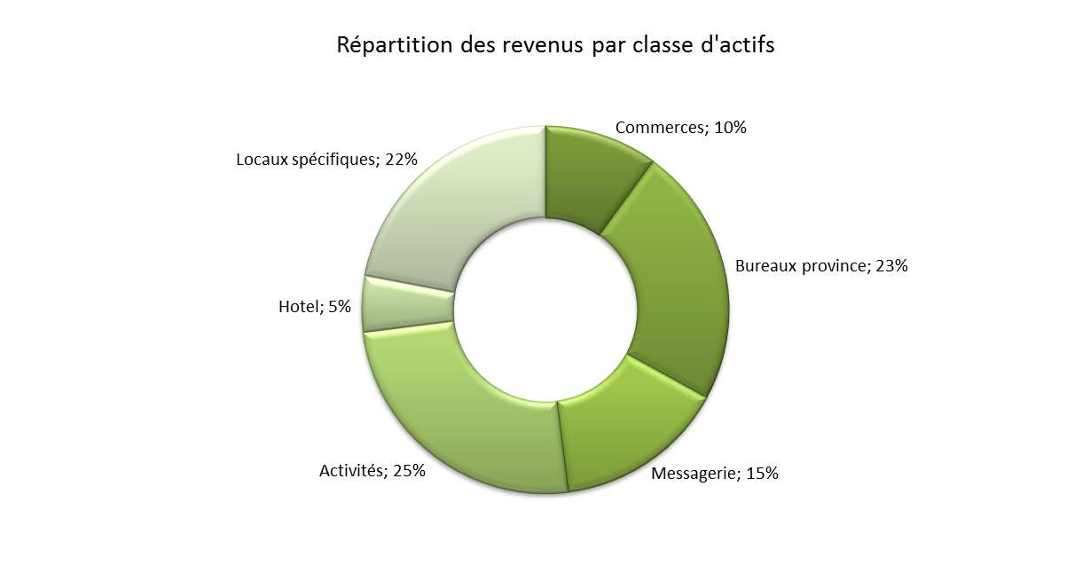
G – Répartition visée du portefeuille Capstone
Remarques : déf. locaux spécifiques
- bâtiments d’exploitation sur mesure
- laboratoires
- parkings…
Management

Slide 26
2. Gouvernance d’entreprise
La gouvernance de la société d’investissement (SAS) sera structurée autour de 3 piliers :
La Direction Générale ► Conduite des affaires, développements, proposition et mise en œuvre de la stratégie
► Direction selon Règlement Intérieur
----------------------------------------------------------------------------------------------------------------------------------------------------------------------------------------
Le Comité d’Investissement ► Validation des invest. >5M€ (process à définir)
► Contrôle du bon fonctionnement de la société
► Composition : DG (2) + 3 membres désignés/actionn.
► Vote à la majorité simple
----------------------------------------------------------------------------------------------------------------------------------------------------------------------------------------
Le Conseil d’Administration ► Représentation/défense des intérêts des associés-(comité d’Associés-Propriétaires) propriétaires
► Vote 65%
Resp : pacte actionnaires, validation nouvel entrant, nouveaux apports, nomination des 3 membres du comité d’investissement, cotation boursière, nomination CAC
Management

Slide 27
Direction Générale
- Gestion opérationnelle
●prospections, acquisitions, gestion locative…
● gestion des financements et structurations
● Recrutement des équipes
Conseil d’Administration
- Gestion des intérêts des actionnaires
Comité d’Investissement
- Contrôle
Les 3 comités fonctionnent comme des cercles concentriques connexes et complémentaires
Les champs d’interventions et de compétences sont clairement définis
L’efficacité opérationnelle n’est pas obérée
Synthèse organisation
► Valeur ajoutée : Concentration des compétences sur zones d’expertises
► Sécurité : - Présence comités d’investissement et conseil d’administration
- Absence conflit d’intérêt : management actionnaires + mgt contract
► Efficacité : Réactivité propre aux structures légères/décentralisées
Management

Slide 28
Règles opérationnelles strictes :1- Invest. <5M€ : délégation décisionnelle à DG
► Critères pré-définis simples et pragmatiques
2- Invest. >5M€ : validation par Comité d’Investissement
► Process décisionnel clair (information/vote/délai)
► Process de validation différent pour investissement < et > à 20M€
Périodicité des reportings :
Assemblées générales annuelles
Résultats & perspectives
Rapport CAC
Rencontres semestrielles
Compte rendu d’activités
Rapports sommaires trimestriels
Adressés aux associés partenaires
Trimestre 1
Trimestre 2
Trimestre 3
Trimestre 4
Management
Accès permanent par intranet aux associés-partenaires
Information financières, rentabilité
Etats locatifs, répartition sectorielle, vacances
Patrimoine

Slide 29
COUPLE RENDEMENT/RISQUE

Slide 30
Construction du couple rentabilité/risque de Capstone
► Objectif = 10/10
1. REDUCTION DU RISQUE à 10%
- Diminution du levier
- Diversification optimale :
► 40 lignes = asymptote du risque
- Allocation efficiente du portefeuille
2 paramètres
2. CREATION D’ALPHA pour aller à 10% de rdt
- Stock picking ► Maillage territoire
► Anticipation (gestion) de la vacance
► Qualité de l’équipe/expérience
- Market timing ► Durée des baux LT = efface les cycles
- Capacité de négociation ► Rareté de la concurrence/non prime
Couple rendement/risque

Slide 31
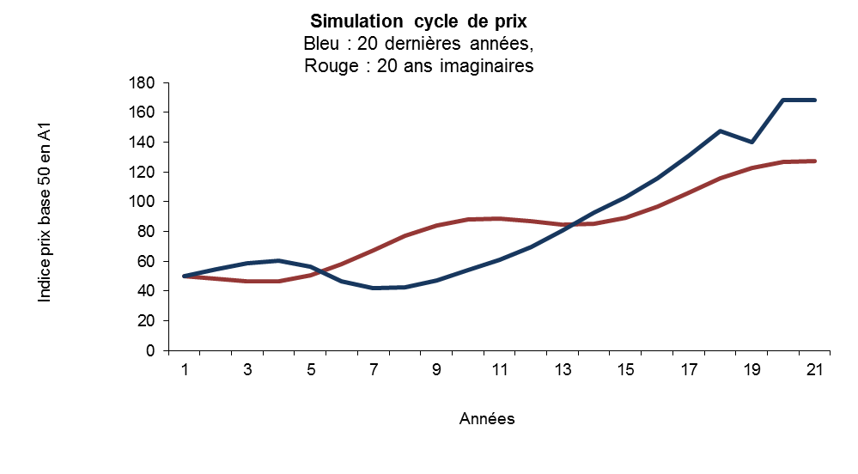
Test et fixation des paramètres
Les paramètres testés : - levier (20/80 vs 50/50)
- durée des baux (9 ans vs 12 ans)
- cycle de prix du sous-jacent (1990-2010 vs contre-cycle amorti)
2. Application paramètres à : - SIIC
3. Résultats : Rendement (rdt) et risque (σ) pour l’investisseur
C1 = Cycle 1, Constat des 20 dernières années
C2 = Cycle 2, modélisé
Couple rendement/risque

Slide 32
Réduction du risque par un levier inférieur
L’investissement classique en IE : levier moyen 20/80
Capstone : levier moyen 50/50
Comparaison des résultats :
Couple rendement/risque

Slide 33
Originalité de l’allocation de portefeuille Capstone
Couple rendement/risque
Commentaires : d’après nos informations, hypothèses et calculs, le portefeuille Capstone est sur la frontière efficiente « rendement/risque » des 5 sous-classes de l’IE

Slide 34
BUSINESS PLAN

Slide 35
1. Méthode & hypothèses
1
Modélisation d’un BP complet
tbx des données variables
cpt analytiques
tbx financement & amortissement
bilan & compte résultat/7 ans
2
Hypothèse d’activité/5ans
114 opérations d’investissement
constructions de 114 hypothèses plausibles et différentes (114 BP)
3
Consolidations
consolidations des 114 bilans et comptes de résultats
5
Comptes consolidés holding
agglomération des comptes
optimisation fiscalité (IF)
réinvestissement free cash flow
identification besoin en capitaux
4
Structure
élaboration structure efficiente
identification charges de structure
hypothèses charges d’exploitation
6
Synthèse
comptes consolidés synthétiques
élaboration des perspectives
rentabilité
Business plan

Slide 36
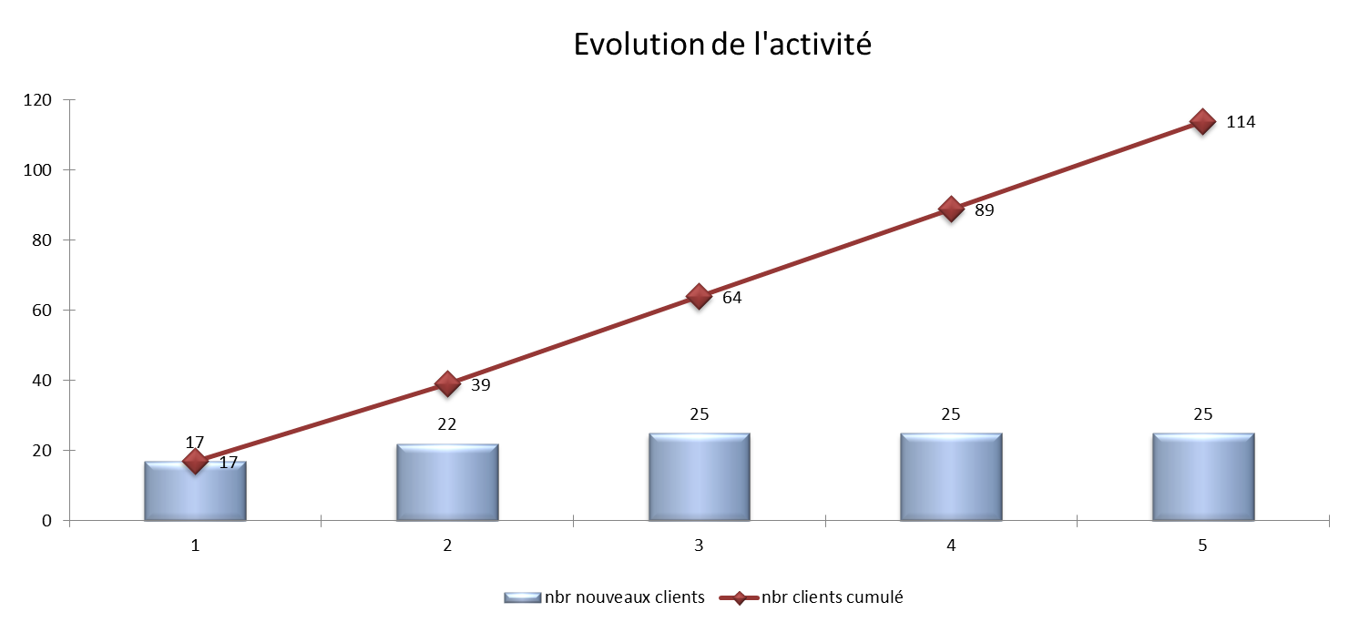
Projection de « deal flow »
Business plan

Slide 37
Synthèse de la période A1 à A5
Nombre d’opérations consolidées : 114
Durée ferme moyenne des baux : 9,5 ans
Portefeuille en Prix de Revient A5: 665 M€ ► soit 535 130 m² (moy/opé = 5,8M€)
Portefeuille réévalué A5 : 887 M€ (avt déduction dette)
Capital investi sur la période : 264 M€ ► soit 39,6% du total
Free cash-flow annuel : Réinvesti en totalité sur la période
Levier moyen/opération : 50/50
Appels CP | A1 | A2 | A3 | A4 | A5
Capital M€ | 68,0 | 52,7 | 54,1 | 47,1 | 41,3
En % invest | 51,3% | 45,2% | 40,0% | 34,3% | 28,8%
Business plan
Durée moyenne des emprunts : 15,8 ans
Rentabilité locative brute moyenne : 10,35%

Slide 38
2. Comptes consolidés, plan de trésorerie
Business plan

Slide 39
Business plan

Slide 40
3. Investissement & perspective
Objectif à 5 ans : Cotation boursière
► option d’application non obligatoire pour le régime SIIC (voir annexe)
Benchmark des méthodes de valorisation :
Méthode | Application | Valorisation en M€ | TRI
ANR* | Taux de capi. @ 8,0%-dette | 583 | 26%
DCF** | MBA/(8,2%-3%)-dette | 637 | 29%
 | Fourchette | 583 < C < 637
 | Moyenne | 611*** | 27,5%
► Marge brute moyenne à la sortie 347 M€ (131%)
*Taux de valorisation du portefeuille prudent à 8,00%
**MBA basée sur A6, sans prise en compte de la visibilité certaine des cash flow futur
***Valorisation uniquement des revenus récurrents = non valorisation des services aux locataires, ventes opportunistes, commissionnements versés aux BU régionales (interne), optimisation intégration fiscale… (marge de progression)
Business plan

Slide 41
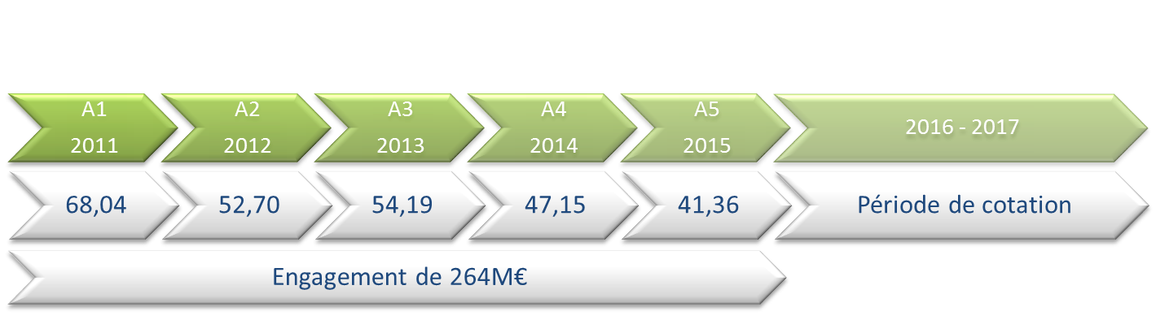
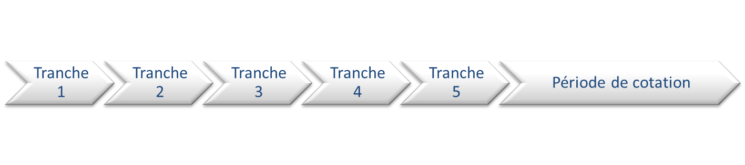
Libérations des appels de fonds
1. Appels de CP en M€ ►
2. Libérations ►
Optimisation de la période de cotation en fonction des marchés
Associés-Propriétaires initiateurs X€ d’engagements + apports management
Groupe Associés Propriétaires 2 – engagement X€ (1)
Groupe Associés Propriétaires 3 – engagement X€
(1) Si entrée nouveaux partenaires : valorisation des parts = ANR
Business plan
Droit préférentiel pour Associés-Propriétaires antérieurs pour tranches suivantes (non dilution)
3. Accompagnement ►

Slide 42
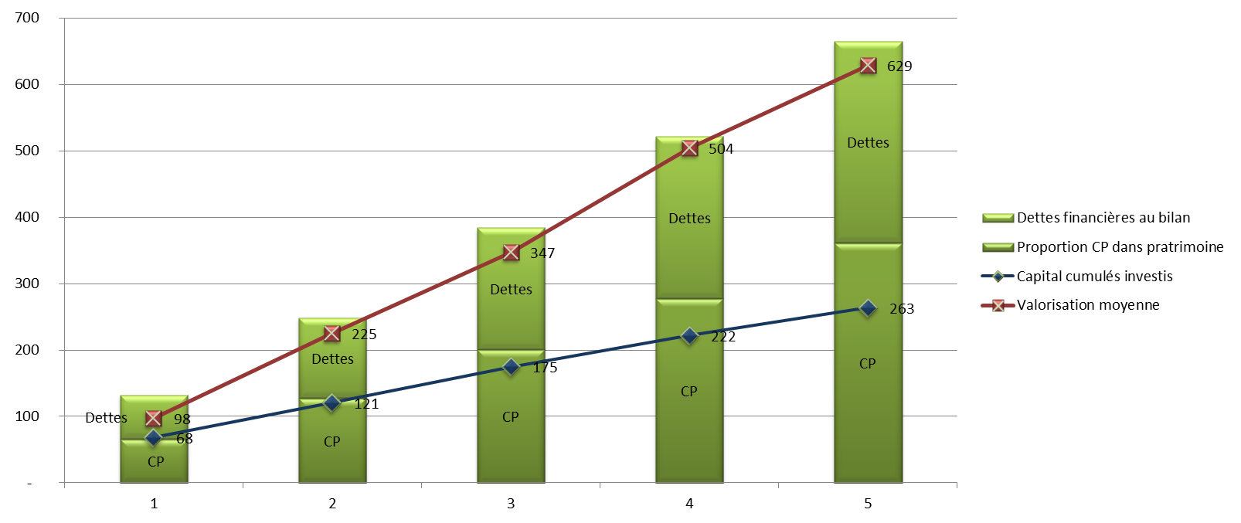
Analyse de la croissance – Croissance des besoins en capital vs croissance valeur intrinsèque d’E
Business plan

Slide 43
Rétro-planning des opérations en cours d’acquisition (exclusivités) et embauche DG
► Mise en œuvre des opérations en cours d’acquisition
- Parc 12 bâtiments
- Paris
- 50 locataires
- 4,3M€ loyer/an
- 11,7% rentabilité
- Terrain 55000m²
- Proche Lyon centre
- Projet commercial + activité PME
► Rythme d’embauche de l’équipe de DG
Business plan

Slide 44
Besoin en fond de roulement d’amorçage
Business plan

Slide 45
PREMIERES OPERATIONS D’INVESTISSEMENTS SECURISEES

Slide 46
1- Portefeuille de 8 bâtiments d’activité PME-PMI loués – périphérique Parisien
Négociation exclusive d’acquisition en cours
Localisation : 2 kms périphérique Parisien, excellente localisation
Nbr de bâtiments: 12, total de 43 000m² construit
Nbr de locataires : 50 environ, aucun prédominant
Forme acquisition : 100% d’une SA
Prix d’acquisition estimatif VE : 50 M€ environ
Rentabilité locative brute initiale : 11,7%
Période d’acquisition : 1er semestre 2011
Etat des bâtiments : Très bon,
constructions 2002-2006 (80%)
► Présentation complète disponible
Premières opportunités d’investissements sécurisées

Slide 47
2- Réalisation d’un parc de PME-PMI & commerces – Saint-Priest (69)
Promesse unilatérale de vente signée en octobre 2010
Foncier de 5.5 hect. à Saint-Priest (Lyon)
Signature acte 1er trimestre 2011
Investissement initial 1.5M€ (fév 2011)
Investissement total 12M€ environ
Projet :
► Réalisation d’un parc de PME-PMI
► Zone commerciale (ex. Lidl, Casino…)
► Mise en location de l’ensemble
► Construction post signatures locations
► A 500m nouvelle rocade intérieure Lyon Est
- Cédant : 4 co-propriétaires (entreprises)
regroupés dans une SCI
Premières opportunités d’investissements sécurisées

Slide 48
3- Réserve foncière pour la construction d’un clé-en-main locatif – Corbas (69)
Transfert de propriété de S. Lipp
Localisation : Corbas (3 jonctions autoroute à – de 800m)
Surface : 3500 m² environ de terrain à construire
Futur bâtiment d’activité : 1500m² environ
Prix d’acquisition : paiement en titres de Capstone à ISIS
Dette financières : non
Frottement fiscal : transfert de propriété/valeur de commodité
Période transfert propriété : 1er trimestre 2011
Premières opportunités d’investissements sécurisées

Slide 49
OPERATIONS EN COURS DE NEGOCIATION

Slide 50
Opérations complémentaires en cours de négociations
FATTON – projet d’externalisation de 3 bâtiments
Opérations en cours de négociation

Slide 51
ANNEXES
  Actionnariat & management contract
  Rythme d’embauches
  Charges de structure
  Allocation de portefeuille Capstone
  Concurrence - Capstone vs crédit bailleurs
  Statut des sociétés d’investissement immobilier cotées SIIC
  Foncières cotées françaises

Slide 52
Actionnariat & management contract
S. LIPP
DG – Associés Gérants
Contrat + BSA
Isis (managt)
Pacte d’actionnaires
& règlement intérieur
Management contract + BSA
CAPSTONE (1)
Actionnaires majoritaires
Associés Propriétaires
100%
100%
Commercial
Foncière
Actionnariat & management contract
Lien contractuel
Lien capitalistique
(1) Société à coter

Slide 53
Sociétés
ISIS SAS Holding détenu par le management-actionnaire
► Objet : Prise de contrôle lors de la cotation (pre IPO = optimisation valo.)
CAPSTONE SAS ► Holding de tête de la société d’investissement
Destiné à regrouper les Associés-Propriétaires
    Création octobre 2010, capital 4000€, CAC, société intégrante (IS groupe)
    Apports Stéphane LIPP (via ISIS) = valorisation initiale des parts de Capstone
Total 5,5M€ - forte implication patrimoniale
  Apport en cash = 2,5M€ (apport après vente projet Corbas)
  Apport d’opérations = 3M€ (voir ci-après 1ère opportunités…)
            Rives de Paris – parc immobilier loué
            Saint-Priest – Terrain pour ré-urbanisation
            Corbas – Terrain pour zone d’activité
    Contrats
Management contract : Intéressement en titres/résultat TRI Associés-Propriétaires à la sortie
► Objectif : Corrélation intérêts actionnaires/management
► Sécurité/action. : Volonté management de devenir majoritaire à la sortie
en accord avec la valorisation par comité d’actionnariat
► BSA : Bons de souscription d’actions logés dans ISIS (contrat)
Actionnariat & management contract

Slide 54
2. Rythme d’embauches

Slide 55
3. Charges de structure

Slide 56
4. Allocation de portefeuille Capstone

Slide 57
5. Concurrence – Capstone vs crédit-bailleurs

Slide 58
6. Statut des sociétés d’investissement cotées SIIC
Conditions d’application :
Patrimoine : >15M€
Paiement de l’exit tax en A1 : = ANR x 20%
Détention majoritaire : < 60%
Conséquence du statut :
Exemption d’IS : Résultat récurrent et plus-values
Distribution obligatoire : - 85% des revenus récurrents
- 50% des plus values sur cessions
- 100% des dividendes des filiales
IS pour partenaires : IS sur plus value ≈19%, pour les vendeurs d’immeubles à une SIIC

Slide 59
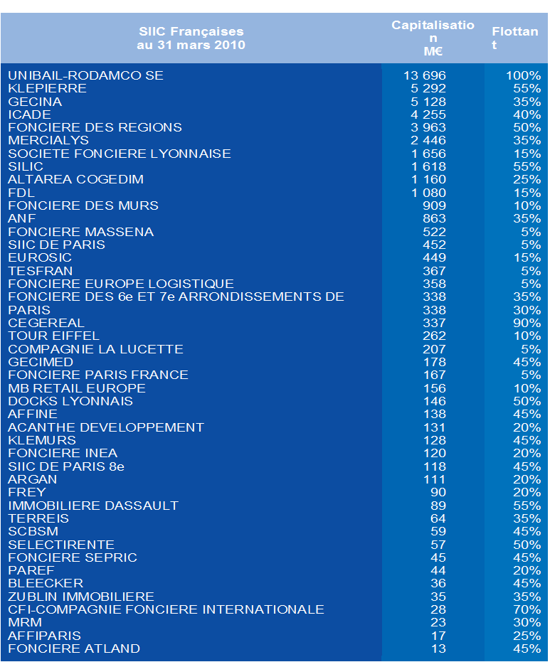
7. Foncières cotées Françaises
- 20 Sociétés
Statut SIIC
La plus part sont spécialisées IE prime et sur un secteur cible (bureaux, activités, centres cciaux…)
Capitalisation totale : 40 Md€ (CAC = 1000MD)
Commentaires : le parc d’IE français est de 6000 Md€…
Marchés financiers & positionnement des foncières cotées

Slide 60
NOUS VOUS REMERCIONS

